Slide 1

检索系统
设计与开发

Slide 2



实验要求
  检索系统设计与开发（2人一组，开题汇报10%，结项汇报5%，系统+实验报告30%）
  综合体现信息的存储与组织、信息的检索和信息的展示；
  综合体现N-gram、分词、关键词抽取、分类、聚类、测评等实验任务；
  针对某一类型资源的检索系统的设计；
  检索系统的实现（区分个人实现部分与AI参与实现的部分）；
  检索系统的评测与总结；
  口头报告、系统展示、实验报告的撰写。

Slide 3
实验要求
  开题汇报
  准备并提交5-8分钟的检索系统设计提案，包括目标（用户目标与系统目标）、语料特征与规模、系统初步设计、分工与计划。
  于第14周（6月2日）课前提交PPT，于课题展示，重点汇报：
    （1）语料特征与规范；
    （2）系统设计。

Slide 4
实验要求
  结项汇报与报告提交
  于第16周（6月16日）进行5分钟结项汇报示；
  无需准备汇报PPT，以展示系统为主。
  实验报告提交
  每组提交一份实验报告。
  实验报告不超过30页、2万字，需完整体现实验过程，格式规范。
  提交时间待通知（预计第17周）。

Slide 5


以用户为中心的产品设计
  AJAX之父Jesse James Garrett在2007年出版《用户体验要素》，提出了从5个要素自下而上的建设用户体验。
这本书最初面向 Web 端设计，后逐渐延展至移动互联网时代的 App 设计。由于其具有较强的普适性与实践指导价值，书中方法被广泛视为用户体验设计中项目创建与研究的经典方法论。

Slide 6
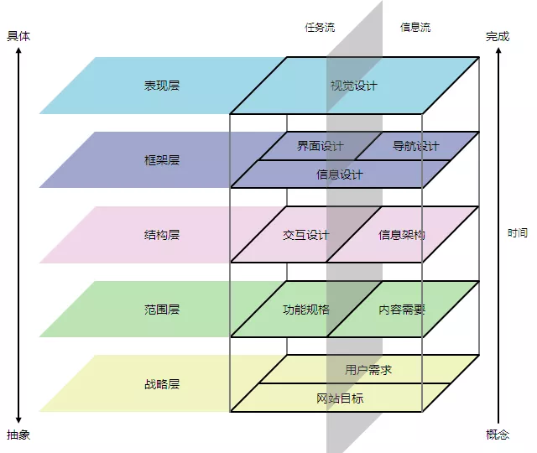
以用户为中心的产品设计
  在整个产品设计中，用户体验由下到上分为5个层面，包括战略层、范围层、结构层、框架层和表现层。
  每个层面的选择，都会受到其上一层面的决策的约束，其核心在于产品底层逻辑根本决定上层形态构成。

Slide 7
以用户为中心的产品设计
  战略层决定了产品能够为哪些用户解决什么样的问题。因此在产品设计前要明确产品目标和用户需求这两个核心问题：
  我们通过这个产品要获得什么？
  用户通过我们的产品能获得什么？
  产品经理在进行前期产品规划时，通过产品分析、产品定位、商业模式分析、用户需求分析等一系列工作，解决战略层的问题。

Slide 8
以用户为中心的产品设计
  战略层决定了产品能够为哪些用户解决什么样的问题。因此在产品设计前要明确产品目标和用户需求这两个核心问题：
  我们通过这个产品要获得什么？
  用户通过我们的产品能获得什么？
  常用方法：
  用户画像Persona
  用户体验地图
  同理心地区

Slide 9
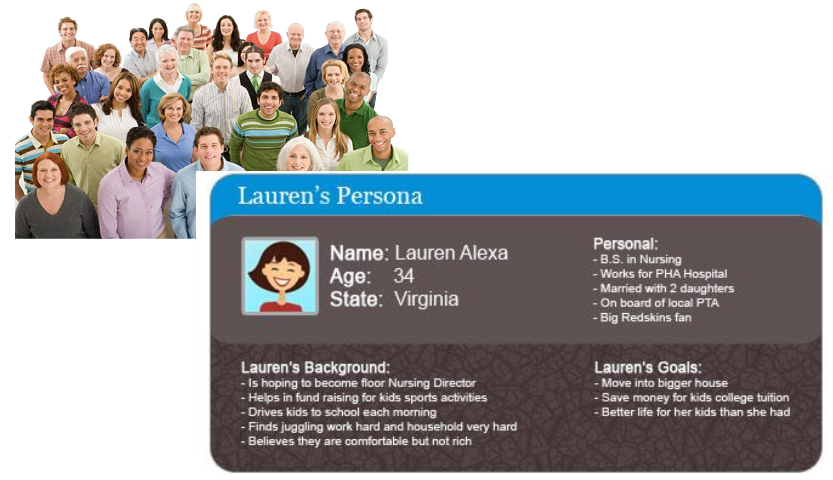
以用户为中心的产品设计
  Persona不是学术研究的方法！
  是一种用户建模的方法。
  用虚构出的一个用户来代表一个用户群；persona可以比任何一个真实的个体都更有代表性
  一个产品通常会设计3～6个用户角色代表所有的用户群体。
  用以体现用户特征
  不是真实的人、但是真实用户特征的综合
  不是理想用户
  为使角色鲜活生动，为其赋予姓名、个性特征、目标、背景等

Slide 10
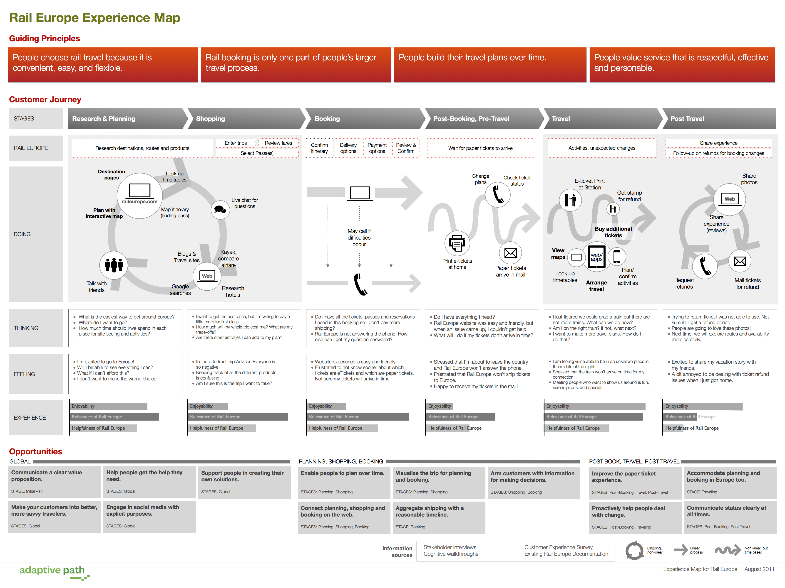
以用户为中心的产品设计
  用户体验地图是从角色视角出发，直观呈现其互动与体验的过程。
  目标是深入了解客户体验过程中每个阶段的关键事件，以及促使客户从一个阶段迈向下一个阶段的驱动力。

Slide 11
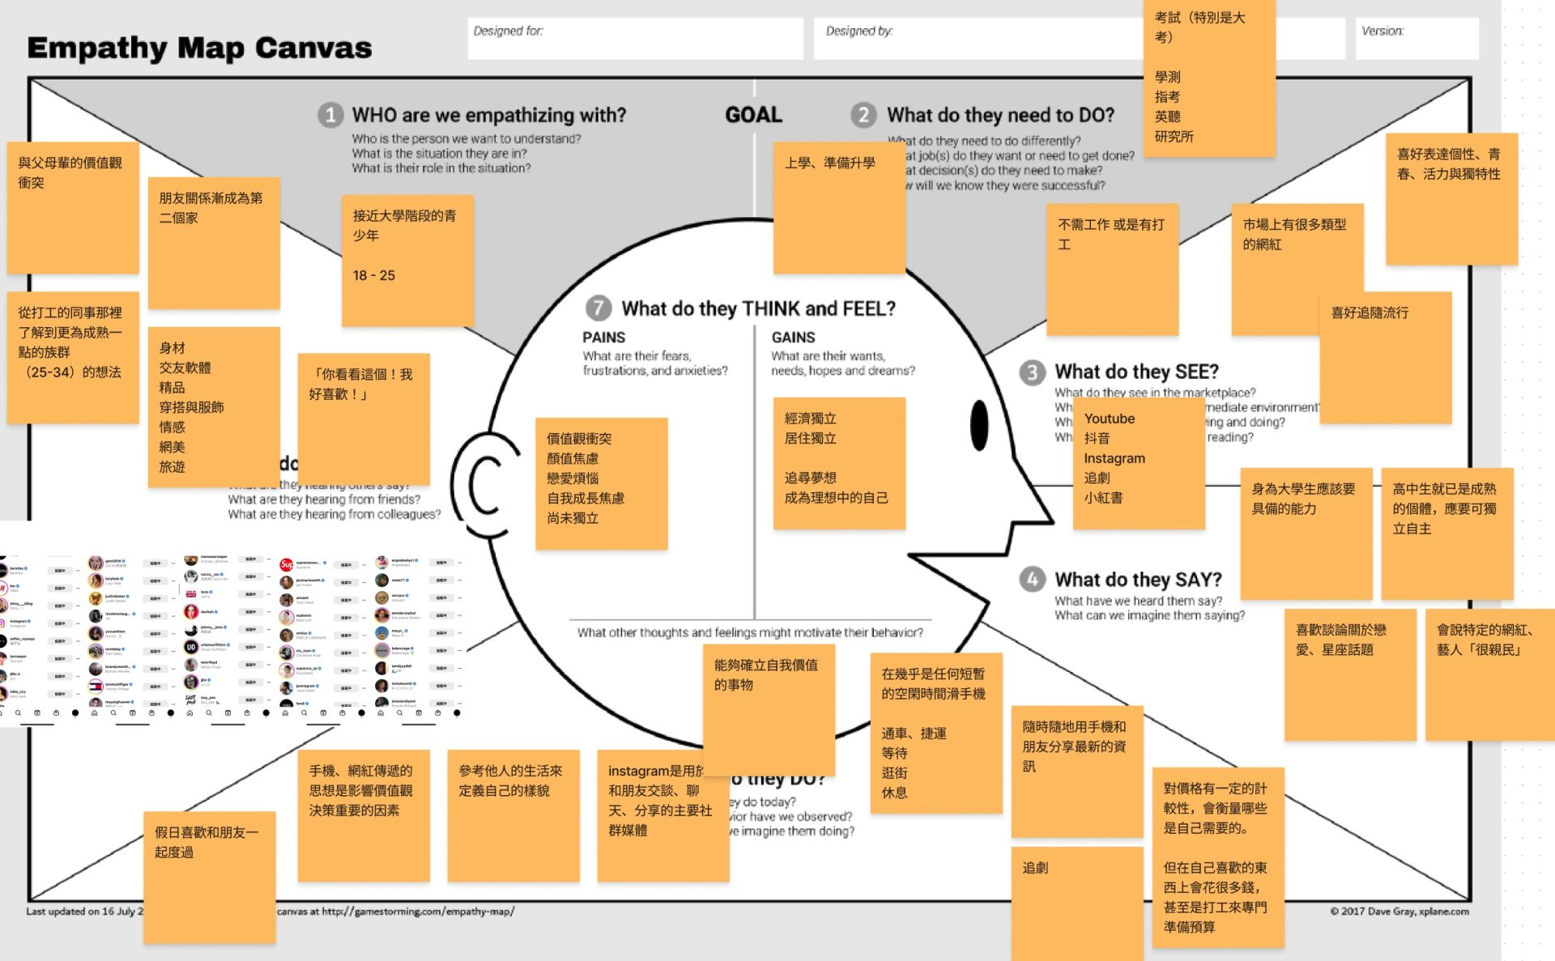
以用户为中心的产品设计
  同理心地图关注用户的所思、所想、所说、所做，来洞察潜在问题，并拟定设计策略。

Slide 12
以用户为中心的产品设计
  范围层主要考虑产品功能规格和内容需求，分别针对工具类产品和内容类产品。

Slide 13
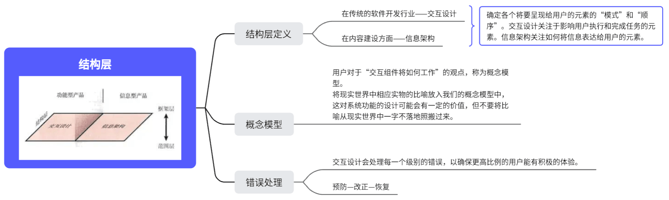
以用户为中心的产品设计
  结构层主要根据需求优先级，建立产品功能和内容之间的结构，它是一个将产品实际需求从抽象转为具象信息的中间层，用来设计用户最终是如何到达产品某个功能页面，主要包含交互设计与信息架构：
  交互设计：明确用户行为，响应用户行为
  信息架构：组织与管理、分类、顺序排列的信息结构

Slide 14
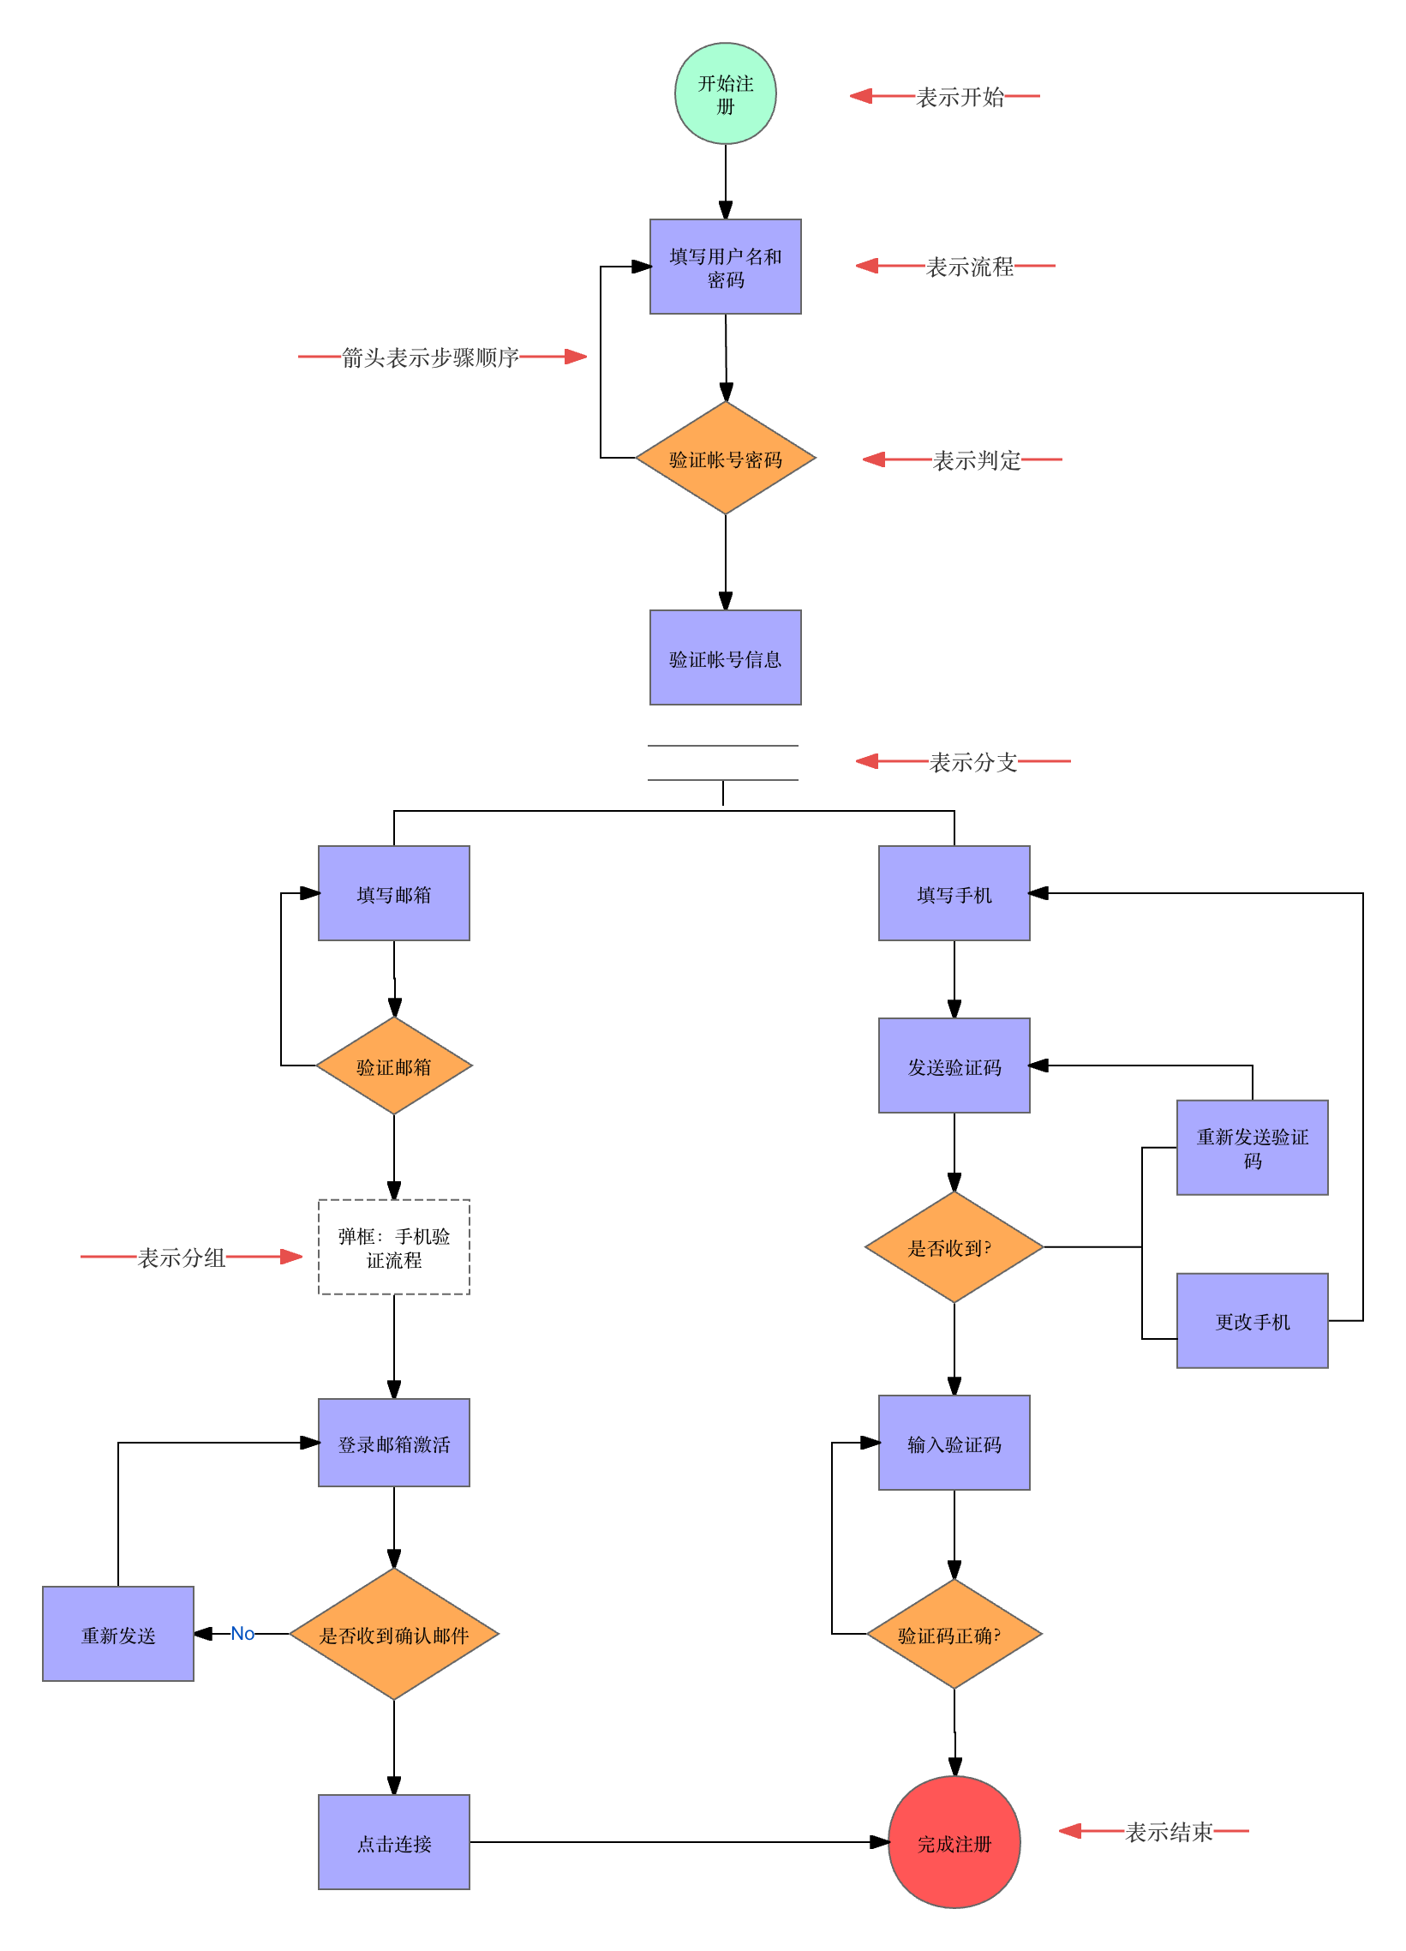
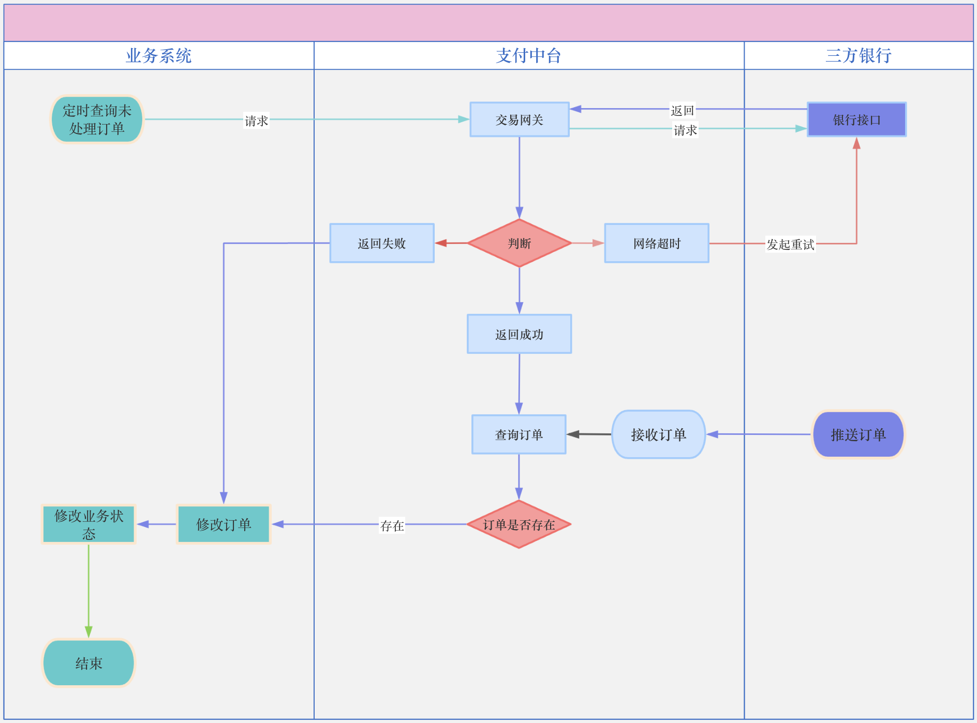
以用户为中心的产品设计
  结构层设计方案通常通过用户流程图、信息架构图等体现。

Slide 15
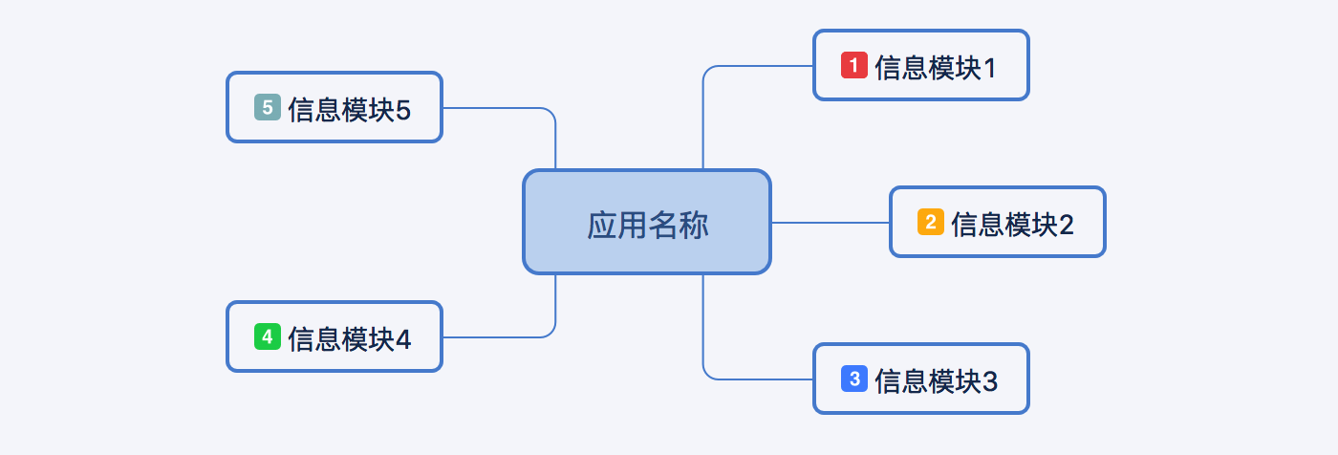
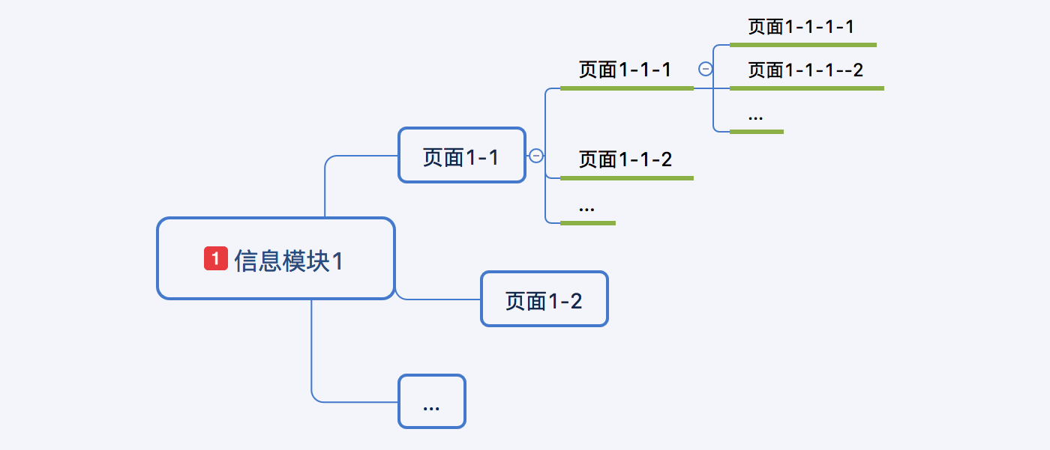
以用户为中心的产品设计
  结构层设计方案通常通过用户流程图、信息架构图等体现。

Slide 16
以用户为中心的产品设计
  框架层优化整体设计布局，确定详细的界面外观、导航和信息设计。
  线框设计：将这个页面做好规划，明确产品设计模块间的逻辑关系
  界面设计：考虑可交互元素的布局，让用户一眼就要看到“最重要的东西”
  导航设计：考虑在产品设计中引导用户移动的元素的安排，提供用户去某个地方的能力
  信息设计：考虑传达给用户的信息要素的排布，分组和整理散乱的信息，将创意想法传递给用户

Slide 17
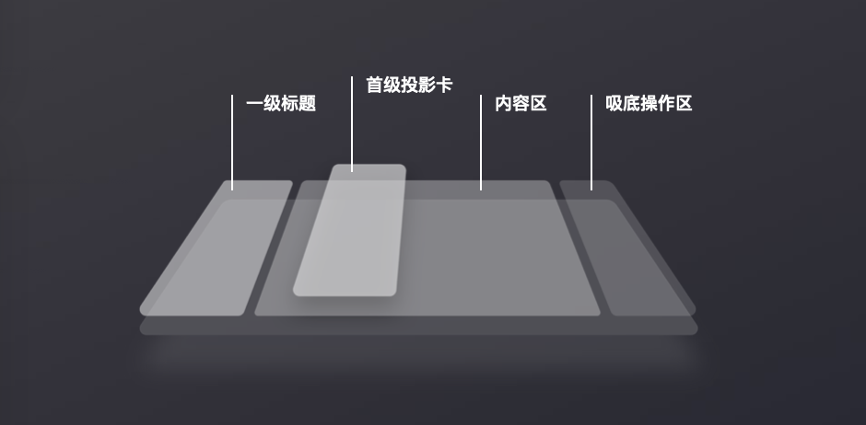
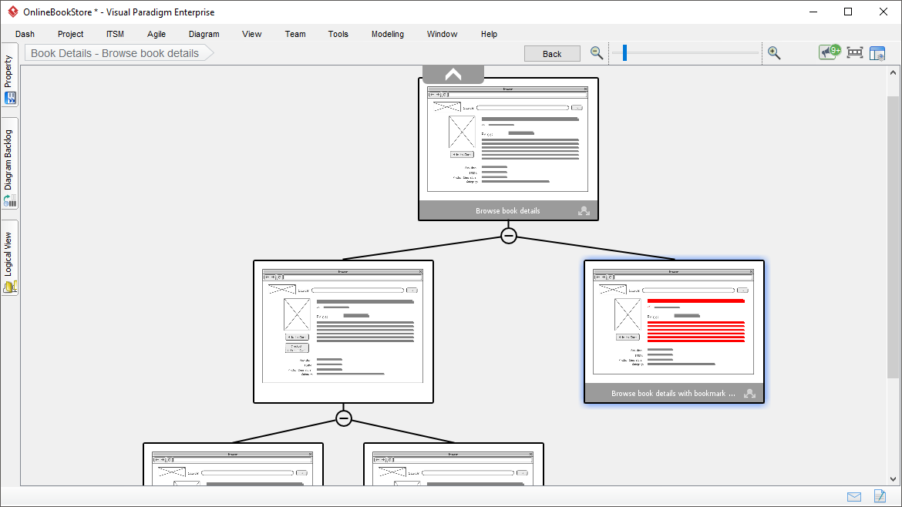
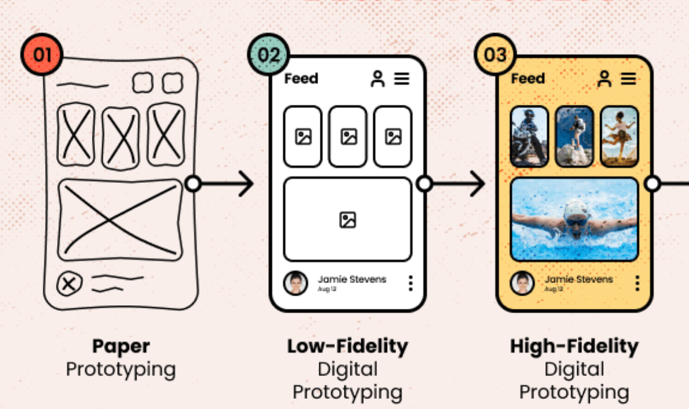
以用户为中心的产品设计
  框架层优化整体设计布局，确定详细的界面外观、导航和信息设计。

Slide 18
以用户为中心的产品设计
  表现层实际上是整个产品功能形态及设计内容的整体视觉感知呈现，包括字体、颜色、图标等。在设计当中利用颜色及空间划分视觉层级，通过不同平台来思考设计表现形式，梳理表现样式形成视觉规范性及交互统一性，让用户轻松看到产品的核心内容及界面的核心操作。
  视觉设计：正确地延续上层确立的产品思路，给予相应的产品的视觉效果支持
  对比和引导：吸引用户的注意力带关键位置，并引导用户去完成目标任务
  统一性：内外部一致性，配色方案排版保持大体一致性，可以使产品设计得到有效传达

Slide 19
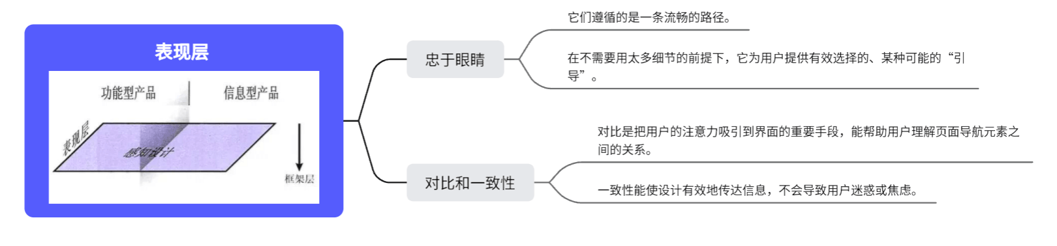
以用户为中心的产品设计
  表现层实际上是整个产品功能形态及设计内容的整体视觉感知呈现，包括字体、颜色、图标等。

